Slide 1
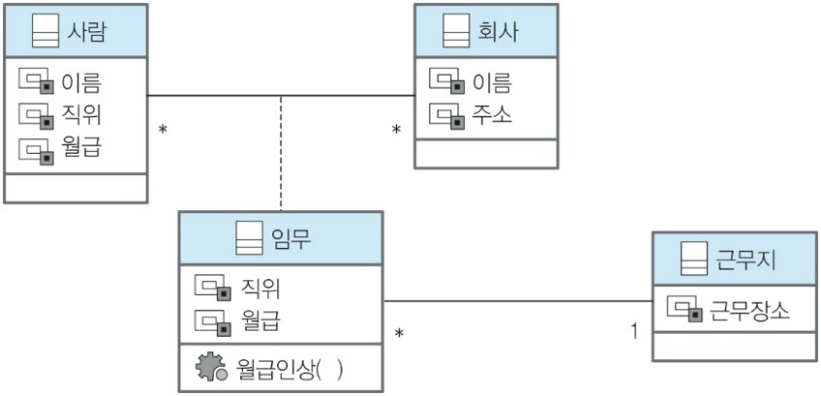
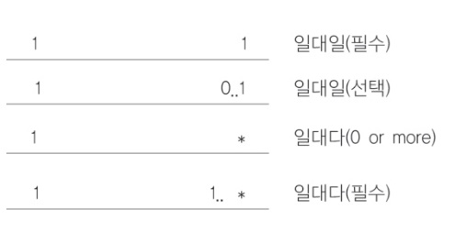
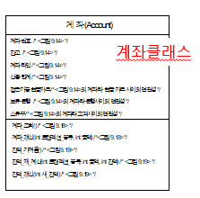
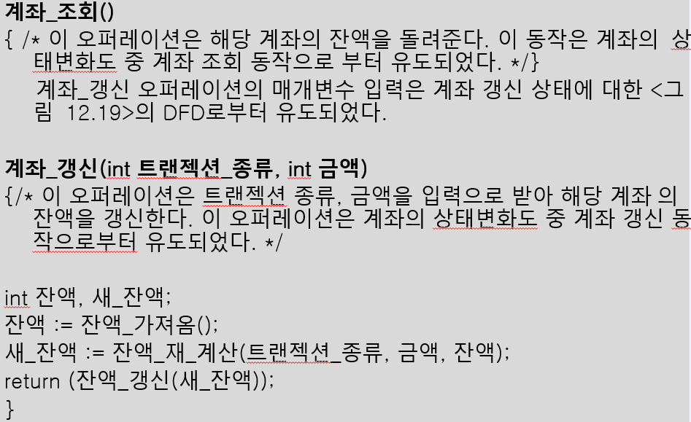
객체(Object)
클래스(Class)
속성(Attribute)에 초점
동작(Operation)
일반화(Generalization)와 특수화(Specialization)
상위클래스(Superclass)
하위클래스(Subclass)
상속(Inheritance)과 다중상속: 요구사항명세서와 자료사전에 기록
집단화(Aggregation) : 여러 부속이 모여 하나의 객체가 됨
재사용(Reuse) : 데이터의 무결성 향상
객체지향
개발방법론
객체모델링
(정보)
동적모델링
기능모델링
객체지향
분석기법
클래스
매핑 및 참여제약조건
속성
동작
클래스 다이어그램
정보, 데이터 중심 설계 방법론
클래스(객체:속성+동작), 관계
시간의 흐름에 따른 제어흐름,상호작용, 동작의 순서
중요개념 : 상태, 사건, 동작, 역할 등
시나리오->사건추적도->상태변화도
세가지 모델의 통합
상향식 접근법
클래스와 오퍼레이션
계좌클래스 오퍼레이션
요구사항변경,유연성, 확장성, 적응력
시제품, 원형 및 나선형 패러다임 적용 가능
소프트웨어공학의 목적 : 고품질의 소프트웨어
응용분야의 관점->컴퓨터 관점
사용자 관점->개발자 관점으로 이동
분석과 설계에 큰 차이점 없어 시스템 개발에 용이
통신분야, 의료진단, 일기예보, 명령제어분야 등
성능과 많은 계산을 요하는 시스템에는 부적합
자료흐름도(DFD)
입력프로세스, 출력프로세스
통합 : 객체지향설계단계

